Slide 1


ROTA TB2-LH
Pneumatische Vorderendfutter

Slide 2














Produktübersicht
Greifsysteme
Spanntechnik
Spannbacken
Stationäre
Spannsysteme
Drehfutter
Werkzeughalter
Systeme
Hydro-
Dehnspanntechnik
Handspannfutter
Kraftspannfutter mit Backenschnell-wechselsystem
Kraftspann-futter mit
Durchgangs-bohrung
Kraftspann-futter ohne
Durchgangs-bohrung
Pneumatische
Vorderend-futter
Lünetten
Schnellwechsel-systeme
Kunden-spezifische Lösungen

Slide 3

Pneumatische Vorderendfutter
Anwendung

Slide 4


ROTA Übersicht
Pneumatische Vorderendfutter
ROTA TP
ROTA TB
ROTA TB-LH
ROTA TB2
ROTA TB2-LH

Slide 5
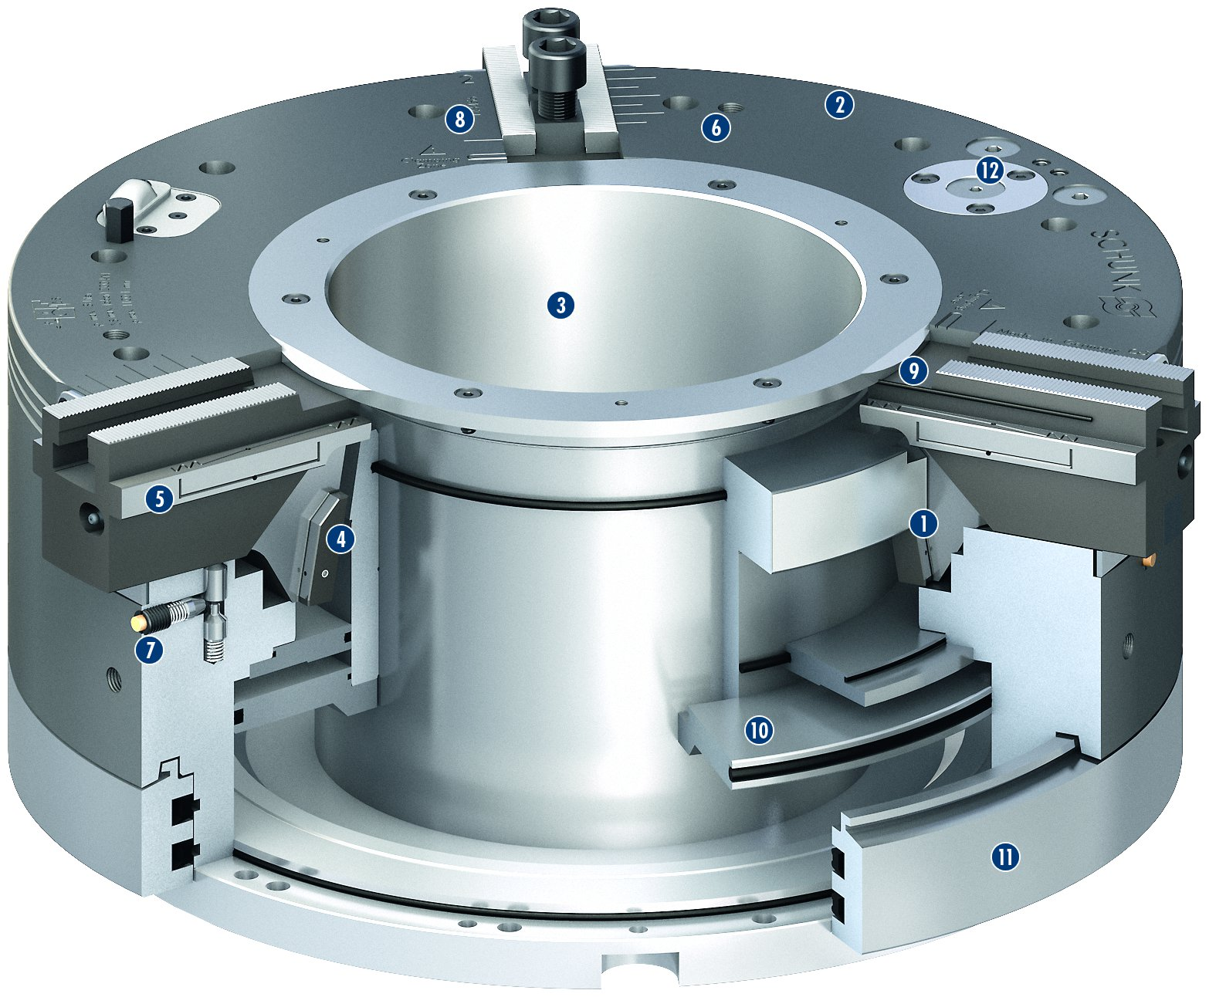
ROTA TB2-LH
8
2
1
Keilhakenantrieb
Korrosionsbeständiger, beschichteter und extrem steifer Grundkörper
Sehr große Durchgangsbohrung
Eil- und Spannhub
Optimiertes Schmiersystem
Befestigungsgewinde
Anzeigestift
Backenhubanzeige
Abdichtung der Grundbackenführung
Im Futter integrierter Pneumatikzylinder
Statischer Schwebering
Druckerhaltungsventil
6
12
2
3
3
9
4
5
5
6
4
1
7
8
7
9
10
10
11
11
12

Slide 6
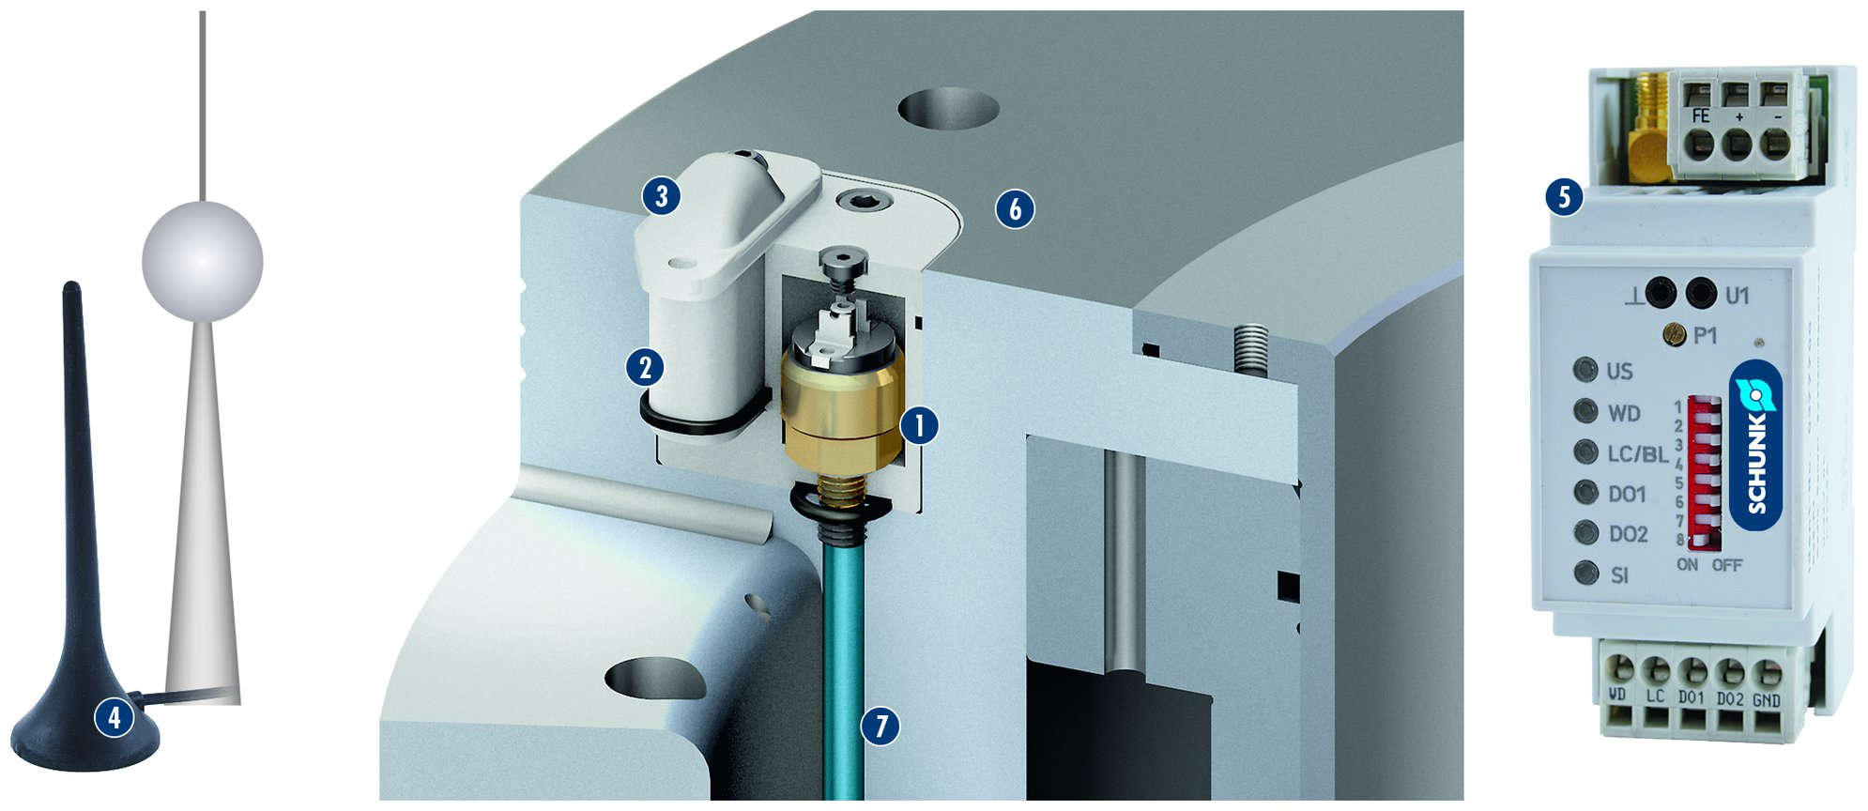
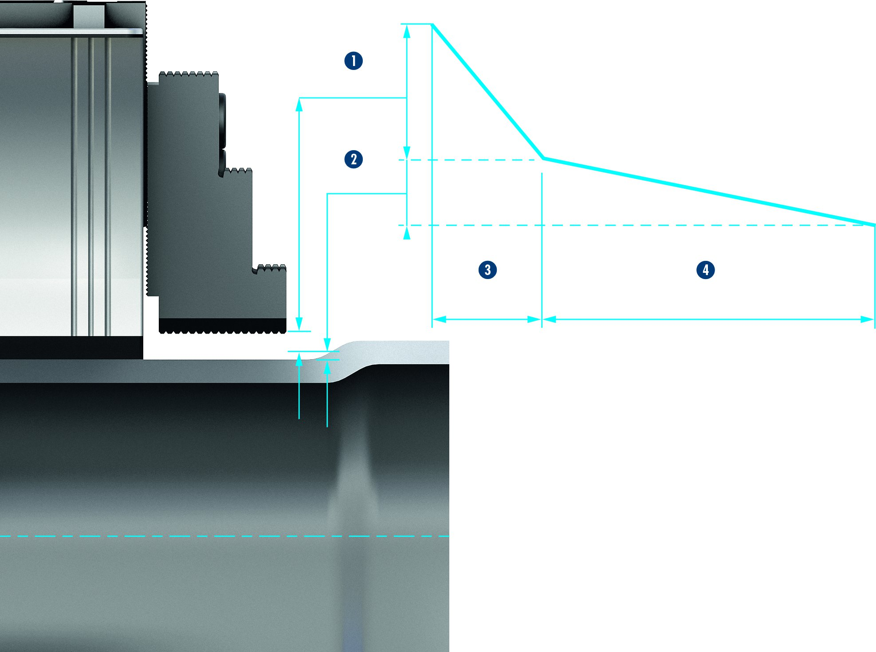
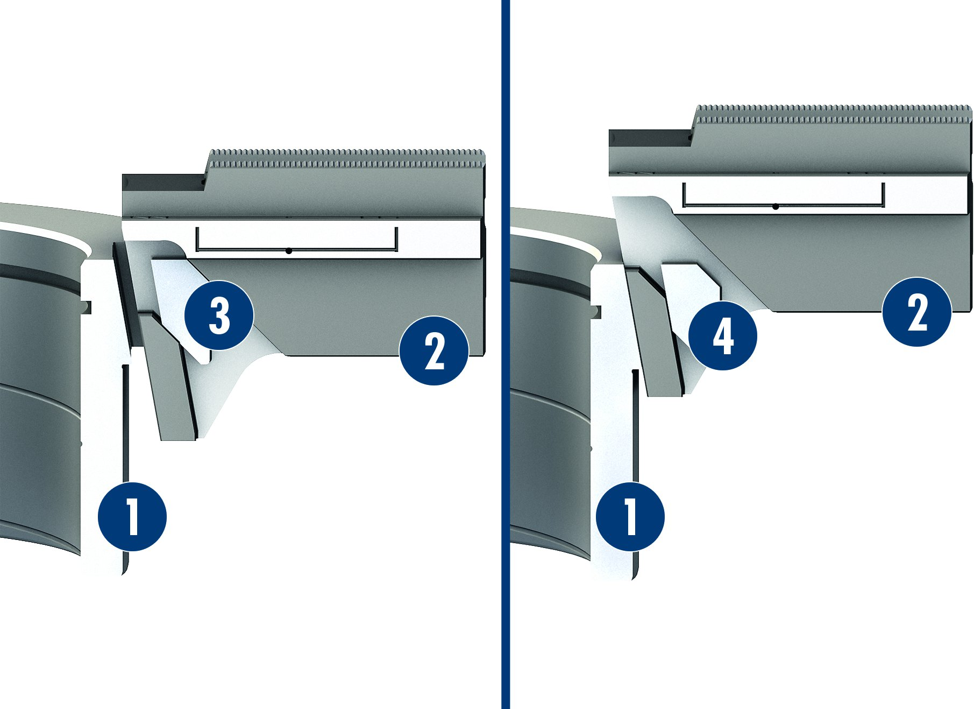
ROTA TB2-LH
RSS-P1: Drahtlose Spanndruckabfrage
1
Drucksensor verbunden mit dem Zylinder
Sendeeinheit
Schutzkappe
Empfänger-Antenne
Empfänger
Grundkörper ROTA TB2-LH aus Stahl
Kanalbohrungen
3
6
5
2
3
2
4
1
5
6
4
7
7
Funktionsprinzip Eil- und Spannhub
Eil- und Spannhub
1
1
Eilhub
Spannhub
Schnelle Bewegung
Langsame Bewegung
2
1
Futterkolben
Grundbacke
Eilhub
Spannhub
3
4
2
2
3
2
4
2
3
3
1
1
4
4

Slide 7
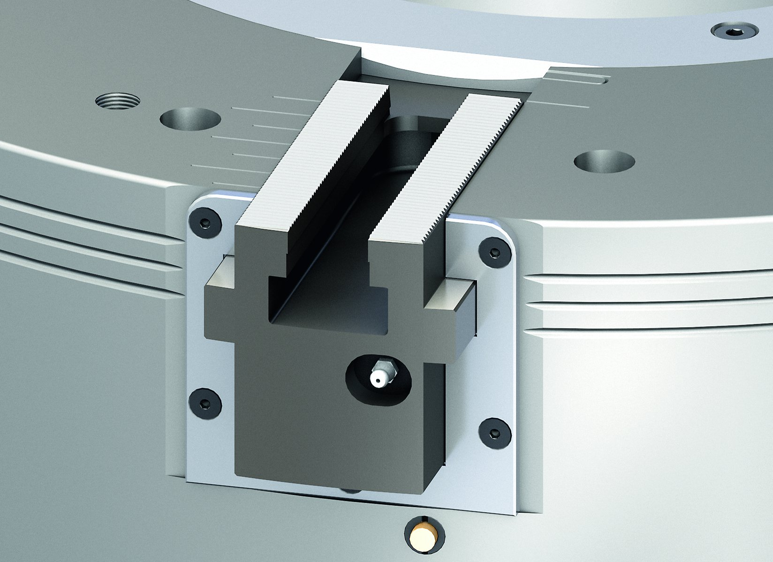
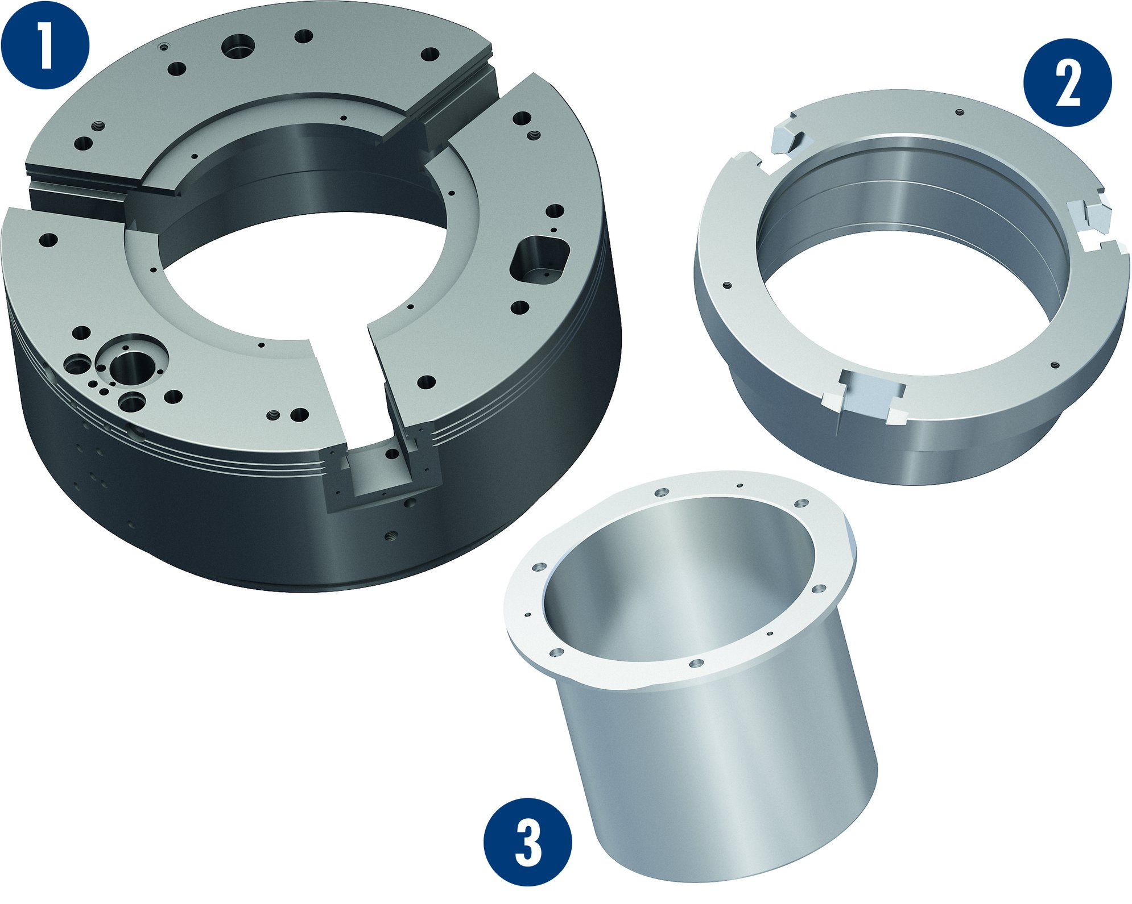
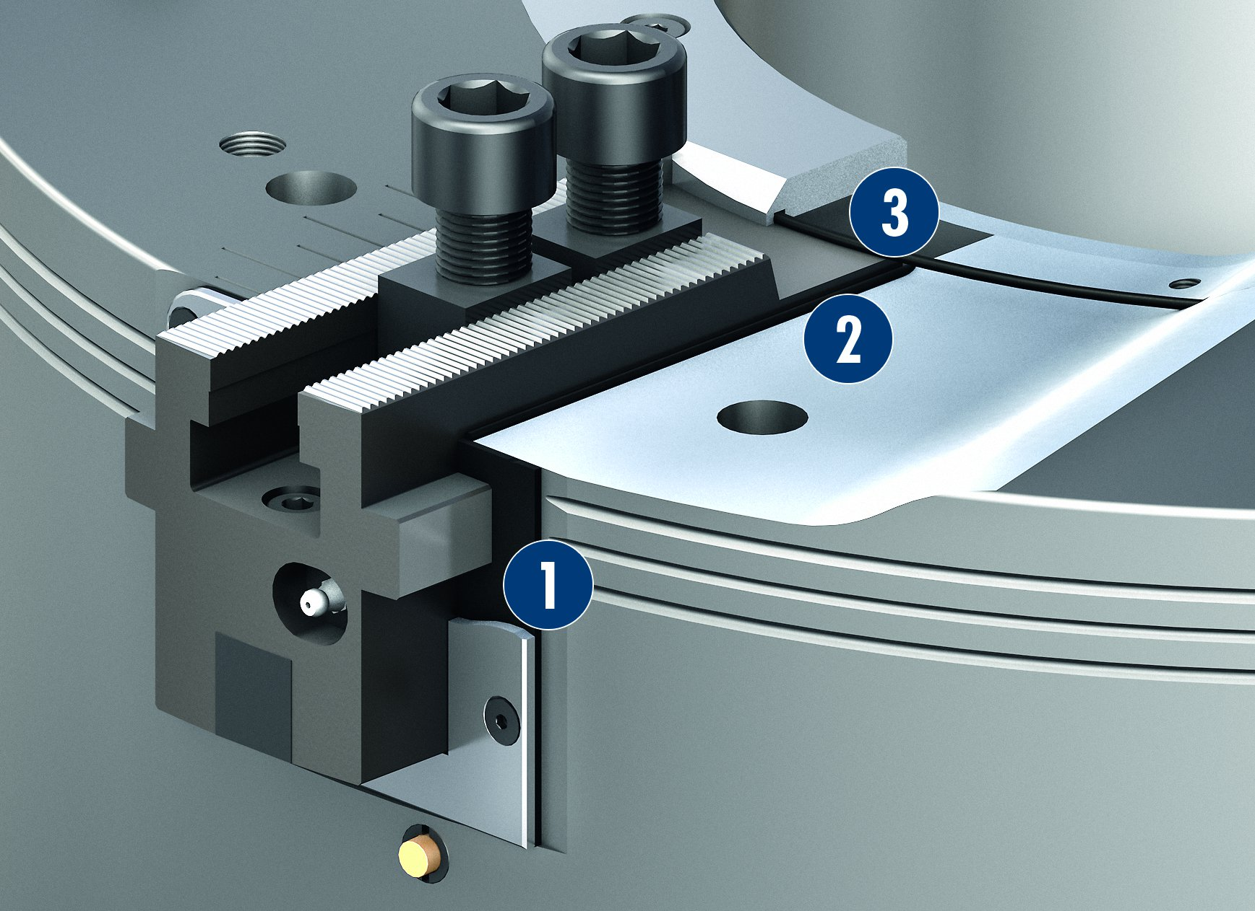
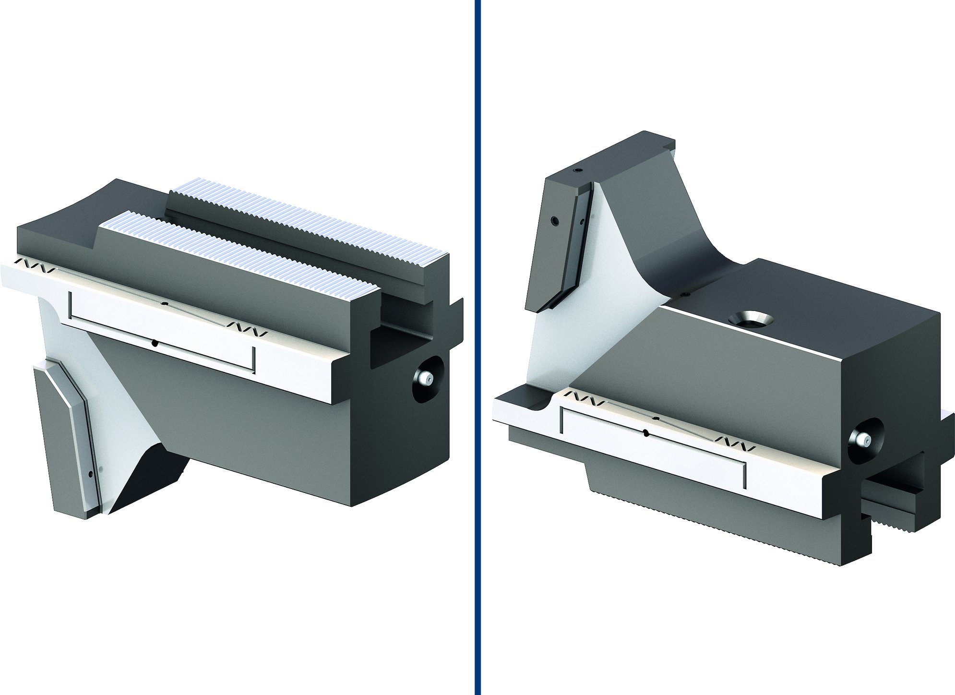
ROTA TB2-LH
Korrosionsbeständige Funktionsteile
Grundbackenführung
1
2
1
Körper
Kolben
Schutzbüchse
2
3
3
Abdichtung der Grundbackenführung
Optimiertes Schmiersystem
3
1
Stirnseitiges Profildichtelement
Dichtelement
O-Ring
2
2
1
3

Slide 8
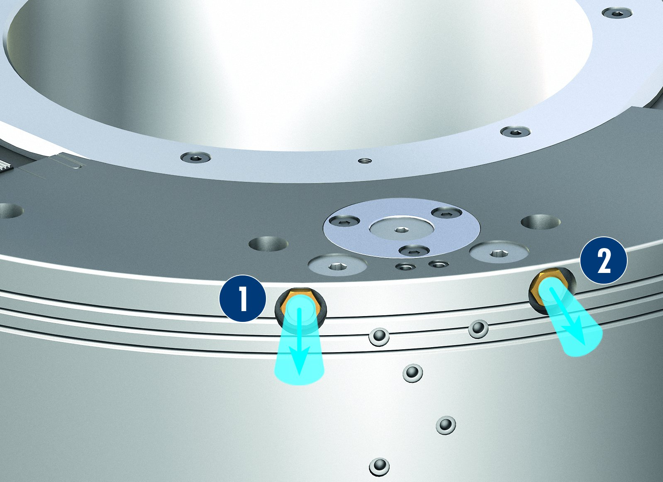
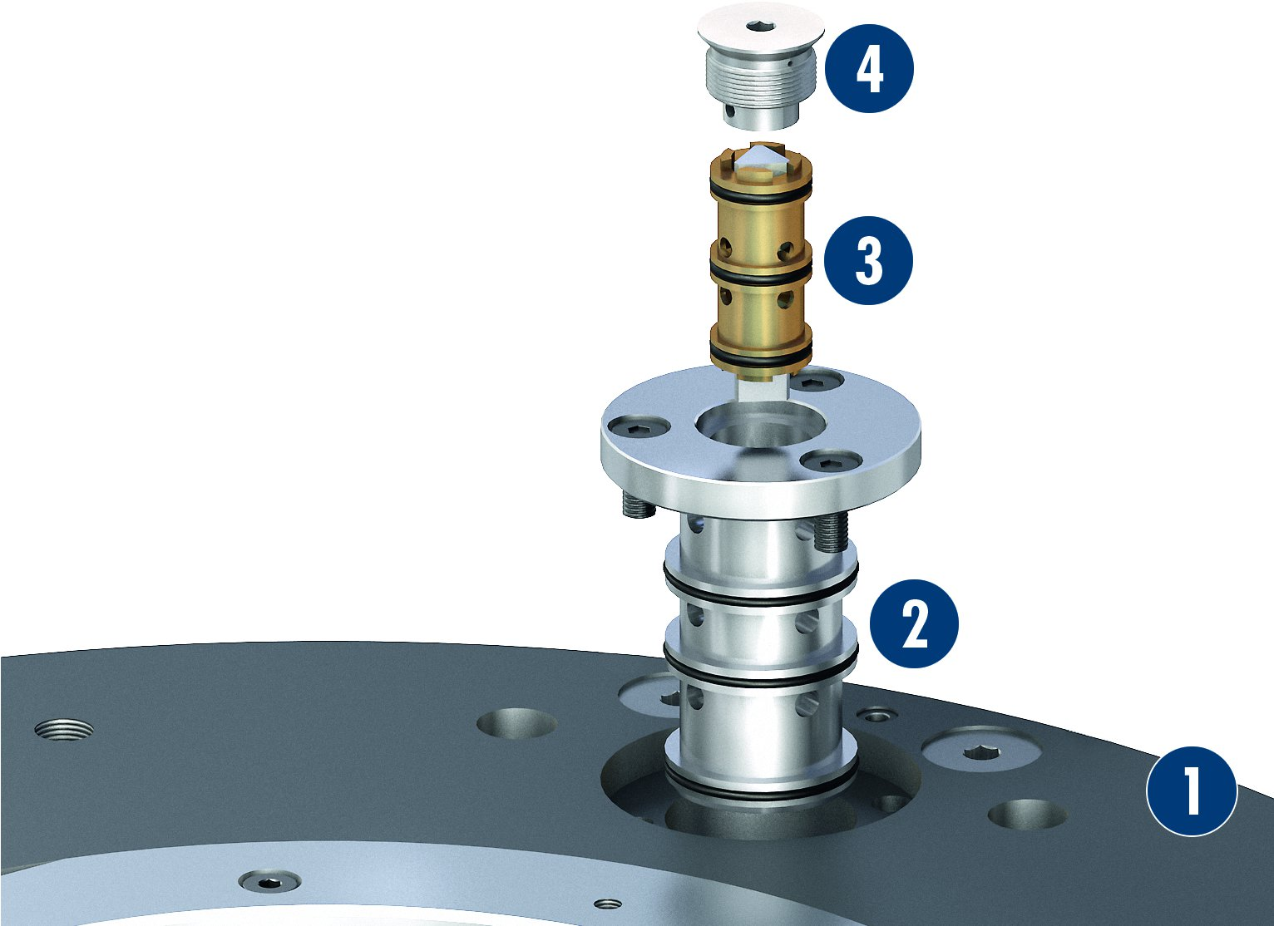
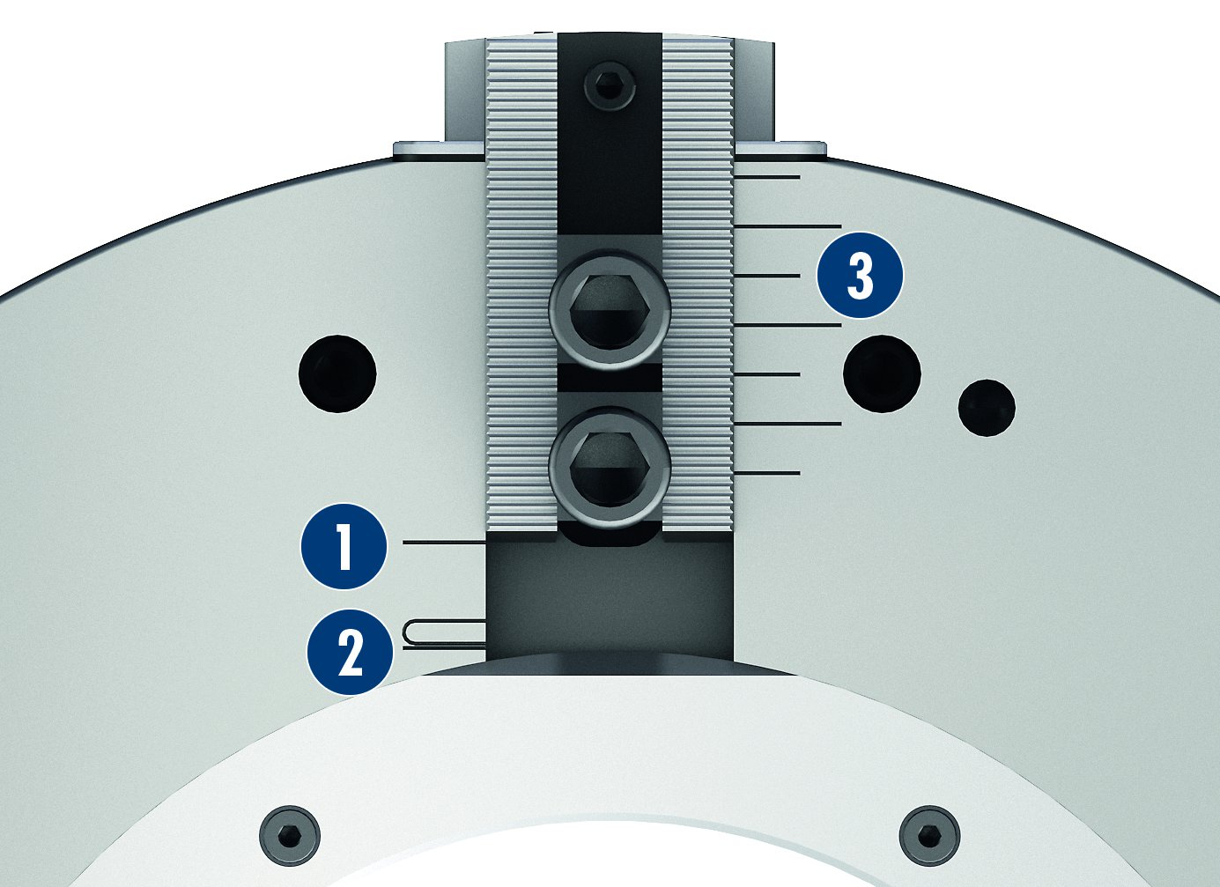
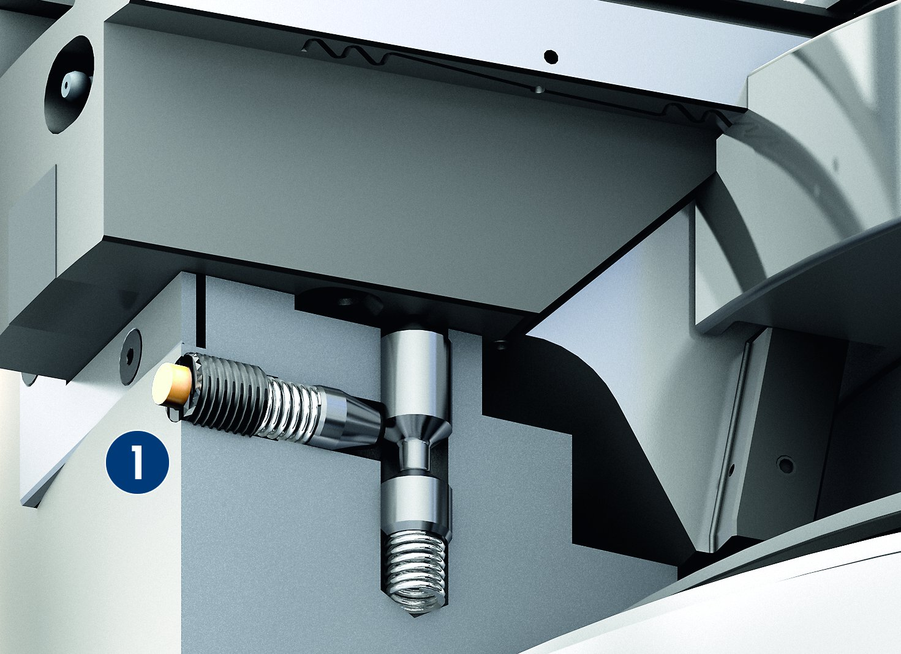
ROTA TB2-LH
Schnellentlüftung
Auswechselbares Ventil
4
1
Futterkörper
Ventileinsatz
Druckerhaltungsventil
Verschlusskappe
3
1
Ausströmende Luft
Ausströmende Luft
2
1
2
2
3
2
1
4
Backenhubanzeige
Visuelle Überwachung des Eil- und Spannhubes
3
1
Futter geöffnet
Bereich Spannhub
Visuelle Anzeige
1
Visueller Anzeigestift
LH-Ausführung
2
1
2
3
1

Slide 9
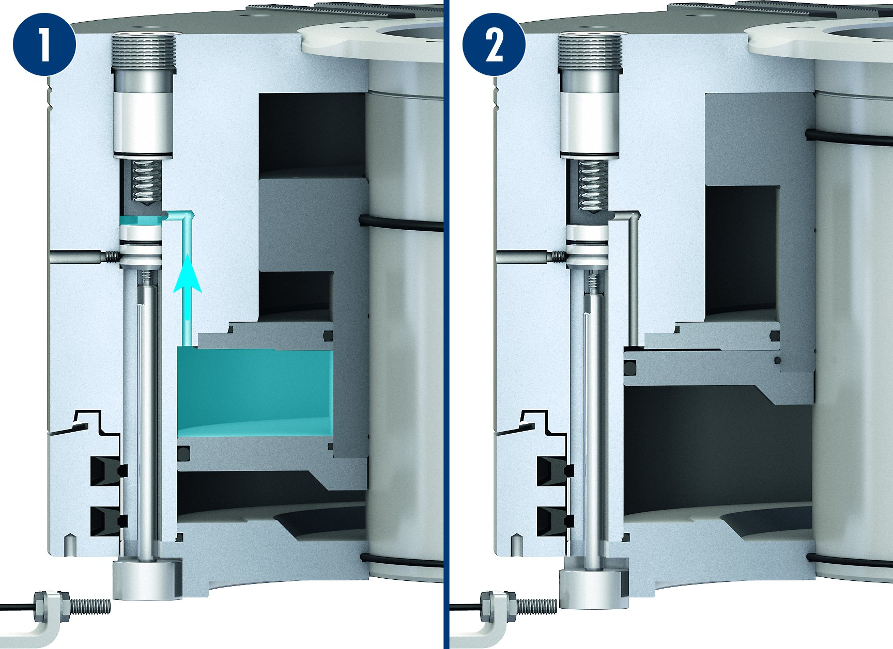
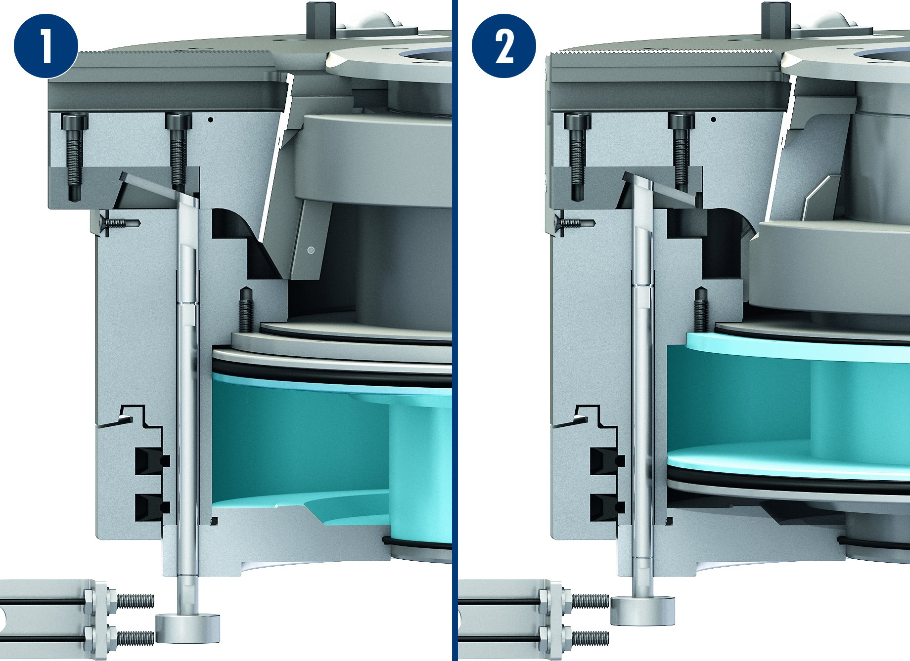
ROTA TB2-LH
Druckabfrage über Sensor (optional)
Wegabfrage der Spannbacken – Wissen ob geöffnet oder gespannt (optional)
1
2
1
2
1
Arbeitsdruck ausreichend vorhanden
Druckabfall
1
Futter komplett geöffnet
Futter in Spannstellung auf dem Spannhub
2
2

Slide 10
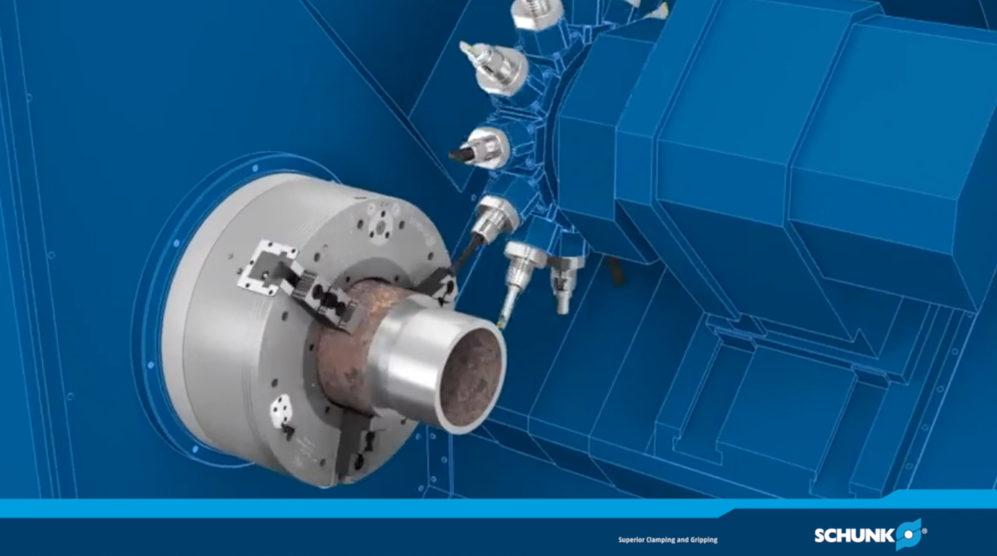
ROTA TB2-LH

Slide 11
Baureihen ROTA TB2-LH
Technische Daten | Max. Drehzahl [min⁻¹] | Max. Spannkraft (bei 6 bar) [kN] | Hub/Backe [mm] | Futterbohrung [mm]
ROTA TB2 470-185 LH | 1300 | 115 | 20 | 185
ROTA TB2 570-230 LH | 1300 | 220 | 25.4 | 230
ROTA TB2 600-275 LH | 1100 | 200 | 25.4 | 275
ROTA TB2 630-275 LH | 1000 | 200 | 38.1 | 275
ROTA TB2 685-325 LH | 900 | 280 | 25.4 | 325
ROTA TB2 850-375 LH | 750 | 240 | 25.4 | 375
ROTA TB2 1000-560 LH | 500 | 240 | 25.4 | 560

Slide 12



SCHUNK Dienstleistungen
Engineering
Auslegung von werkstückspezifischen Spannlösungen
Entwicklung von Sonderlösungen zusammen mit Kunden
FEM Analysen bei kritischen Bauteilen
Versuchswesen
Dauerversuche mit allen Neuentwicklungen
Verschleißuntersuchungen
Feldversuche mit Technologiepartnern
Service
Inbetriebnahme von Kundenlösungen
Inspektion und Wartung
Instandsetzung

